Slide 1
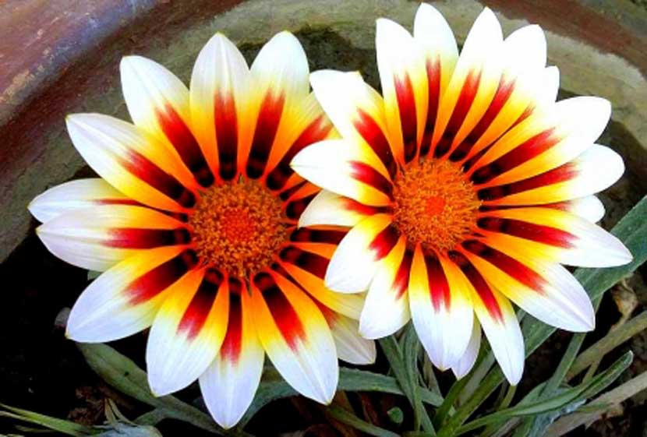
সু-স্বাগত জানাই সকলকে।

Slide 2

আসসালামু
আলাইকুম
সকলকে
শুভেচ্ছা
জানিয়ে
শুরু করছি
আজকের
অনলাইন
ক্লাস।

Slide 3
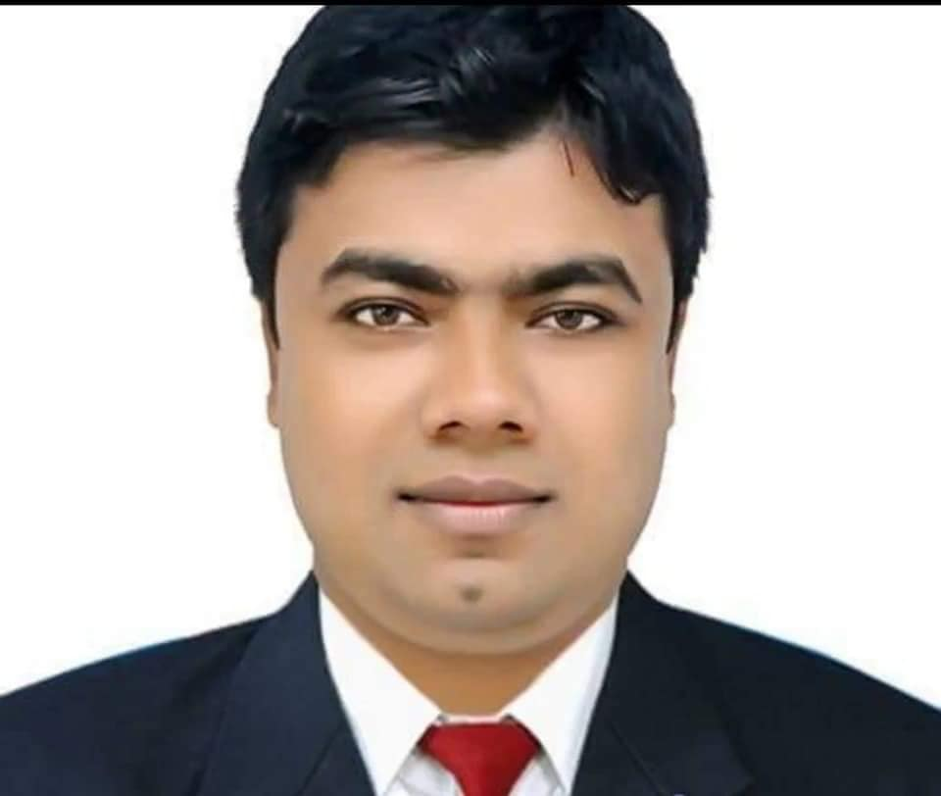
শিক্ষক পরিচিতি
মো: আবুল বাসার
সহকারী শিক্ষক (আইসিটি)
বামণগাও আশ্রাফিয়া বালিকা দাখিল মাদরাসা, শ্রীপুর, গাজীপুর ।
abulbaser2123@gmail.com

Slide 4
শ্রেণীঃ নবম এবং দশম
বিষয়ঃ ইসলামের ইতিহাস
(ভারতীয় উপমহাদেশের ইতিহাস)
অধ্যায়ঃ প্রথম
পরিচ্ছেদঃ প্রথম

Slide 5
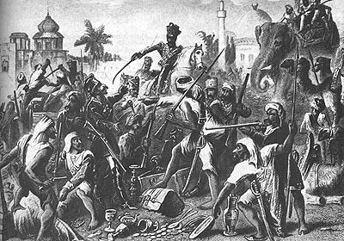
প্রাচীন কাল থেকেই ভারত বর্ষের জনগণের প্রতি বিদেশীদের পৈশাচিক আক্রমণ।

Slide 6
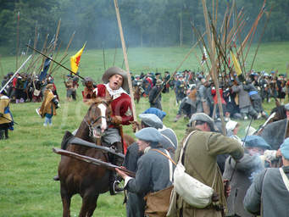
ভারী অস্রে সজ্জিত বিদেশী আক্রমণকারীদের হাত হতে বাচার জন্য দেশীয় অস্র নিয়ে প্রতিরোধ।

Slide 7
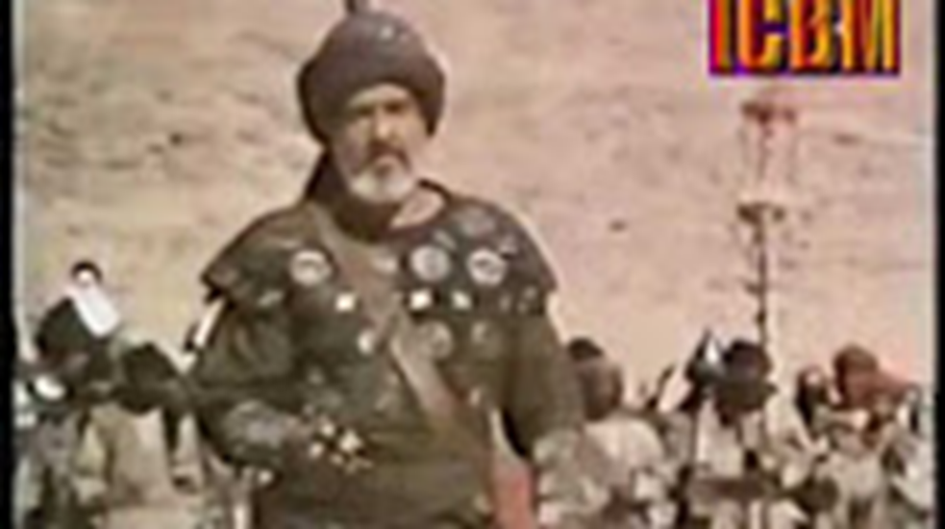
শান্তির ধর্ম ইসলাম ধর্মের প্রতি আহবান জানানোর জন্য মুসলিমদের ভারতবর্ষে আগমন।

Slide 8
মুসলমানদের ভারতবর্ষে আগমণ

Slide 9
এ পাঠ শেষে শিক্ষার্থীরা যা যা জানতে পারবে…
১। সাম্প্রদায়িক দাঙ্গা কী তা চিনতে পারবে;
২। মুসলিম বিজয়ের প্রাক্কালে ভারতের রাজনৈতিক অবস্থা কেমন ছিল কী তা বলতে পারবে;
৩। মুসলমানদের আগমনের প্রাক্কালে ভারতের সাধারন জনগণের ভাগ্য সম্পর্কে জানতে পারবে।

Slide 10
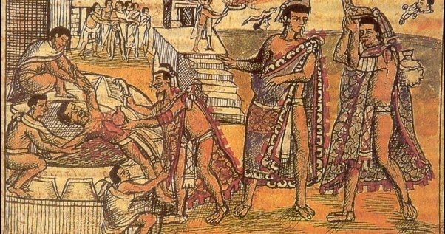
দুর্বল সম্প্রদায়ের প্রতি সবল সম্প্রদায়ের অকথ্য নির্যাতন ও নিষ্পেষণ।

Slide 11
অপেক্ষাকৃত শক্তিশালী সম্প্রদায় দুর্বল সম্প্রদায়ের উপর বিনা অপরাধে নির্যাতনের ফলে সৃষ্ট দাঙ্গাকেই সাম্প্রদায়িক দাঙ্গা বলে।

Slide 12
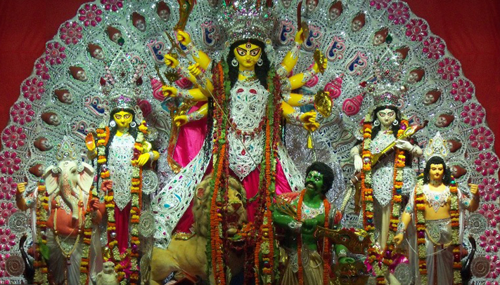
মুসলিম বিজয়ের প্রাক্কালে ভারতের সাধারণ
জনগণ ৩৬০ মূর্তির পুজা নিয়ে ব্যস্ত ছিলেন।

Slide 13
নিরব পাঠ
প্রাক-মুসলিম যুগে ভারতবর্ষের সামাজিক অবস্থা সন্তোষজনক ছিল না । হিন্দু সমাজ মূলত ব্রাহ্মণ,ক্ষত্রিয়,
বৈশ্য ও শূদ্র এই চারটি স্তরে বিভক্ত ছিল। সমাজে ব্রাহ্মণ ও ক্ষত্রিয়দের প্রবল প্রতাপ ছিল। ব্রাহ্মণগণ সাধারণত ধর্ম-কর্ম,আচার-অনুষ্ঠানে ব্যস্ত থাকতেন। ক্ষত্রিয়গণ যুদ্ধ-বিগ্রহ, বৈশ্যগণ ব্যবসায়-বাণিজ্য ও শুদ্রগণ ব্যবসায়-বাণিজ্য ,
কৃষিকাজ ও সাধারণ কাজকর্ম করতেন। জাতিভেদ হিন্দু সমাজের ঐক্য ও সংহতির মুলে কুঠারাঘাত করে।

Slide 14
মেধা যাচাই
প্রঃ প্রাক-মুসলিম যুগে ভারতবর্ষের সামাজিক অবস্থা কেমন ছিল?
উঃ আশানুরূপ সন্তোষজনক ছিল না ।
প্রঃ প্রাক-মুসলিম যুগে ভারতবর্ষের হিন্দু সমাজ কয় স্তরে বিভক্ত ছিল?
উঃ চার স্তরে বিভক্ত ছিল।
প্রঃ মুসলমানগণ কাদের আমন্ত্রণে ভারতে এসেছিল?
উঃ নিম্ন শ্রেণীর হিন্দুদের আমন্ত্রণে।
প্রঃ কোনটি হিন্দু সমাজের ঐক্য ও সংহতির মুলে কুঠারাঘাত করে?
উঃ জাতিভেদ।

Slide 15
বাড়ির কাজ
মুসলিম বিজয়ের পূর্বে ভারতের ধর্মীয় অবস্থা কেমন
ছিল? তা মুখস্ত করে লিখে আমাকে দেখাবে।

Slide 16
ঘরে থাকুন নিরাপদে থাকুন

Slide 17
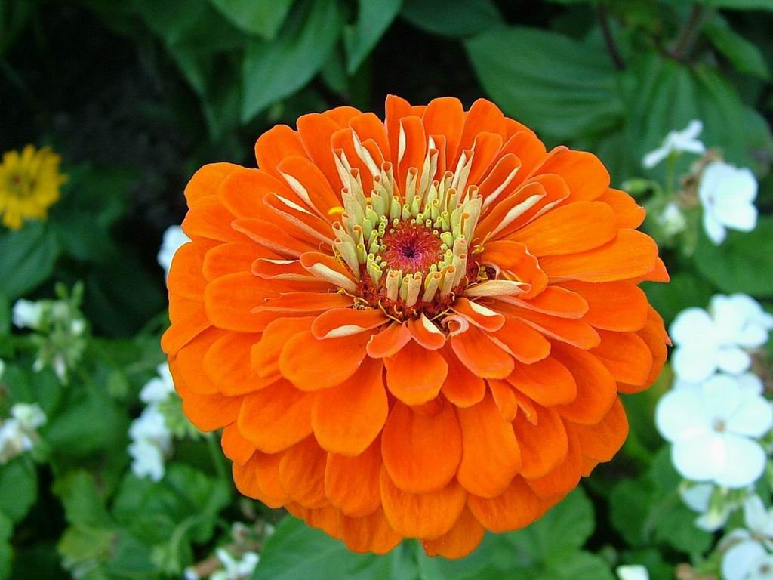
এক রাশ তাজা গাদাঁ ফুলের শুভেচ্ছা সকলকে সাথে থাকার জন্য।

